Slide 1
শুভেচ্ছা ও অভিনন্দন
মো. জাফর আলী, আরবি প্রভাষক, রামপুর আদর্শ আলিম মাদরাসা, চাঁদপুর সদর, চাঁদপুর। মোবাইল ন. ০১৮১৪২৪১১৬২, E-mail: mzafaralicp@gmail.com

Slide 2
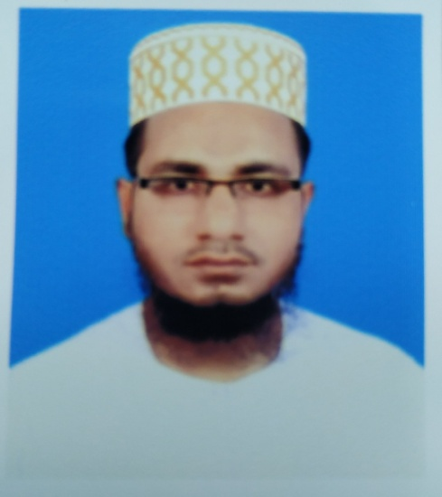
পরিচিতি
মো. জাফর আলী
আরবি প্রভাষক,
রামপুর আদর্শ আলিম মাদরাসা
চাঁদপুর সদর, চাঁদপুর।
মোবাইল ন. ০১৮১৪২৪১১৬২
E-mail:mzafaralicp@gmail.com
শ্রেণি: আলিম
বিষয়: কুরআন মাজীদ
সূরা আন নিসা
আয়াত নম্বর: 23-25
তারিখ:১২/১০/২০২১
মো. জাফর আলী, আরবি প্রভাষক, রামপুর আদর্শ আলিম মাদরাসা, চাঁদপুর সদর, চাঁদপুর। মোবাইল ন. ০১৮১৪২৪১১৬২, E-mail: mzafaralicp@gmail.com

Slide 3
নিচের ছবিগুলো লক্ষ্য কর:
প্রতীকি ছবি
এ বিষয়ে শরীয়তের বিধান কী?
মো. জাফর আলী, আরবি প্রভাষক, রামপুর আদর্শ আলিম মাদরাসা, চাঁদপুর সদর, চাঁদপুর। মোবাইল ন. ০১৮১৪২৪১১৬২, E-mail: mzafaralicp@gmail.com

Slide 4
আয়াত নম্বর : 23-25
মো. জাফর আলী, আরবি প্রভাষক, রামপুর আদর্শ আলিম মাদরাসা, চাঁদপুর সদর, চাঁদপুর। মোবাইল ন. ০১৮১৪২৪১১৬২, E-mail: mzafaralicp@gmail.com

Slide 5
শিখনফল
এই পাঠ শেষে শিক্ষার্থীরা…
আয়াতের শানে নুযুল বলতে পারবে।
আয়াতের বঙ্গানুবাদ করতে পারবে।
محرمات এর প্রকারভেদ বর্ণনা করতে পারবে।
متعة এর পরিচয় এবং হুকুম বর্ণনা করতে পারবে।
গুরু্ত্বপূর্ণ শব্দের তাহকীক করতে পারবে।
মো. জাফর আলী, আরবি প্রভাষক, রামপুর আদর্শ আলিম মাদরাসা, চাঁদপুর সদর, চাঁদপুর। মোবাইল ন. ০১৮১৪২৪১১৬২, E-mail: mzafaralicp@gmail.com

Slide 6
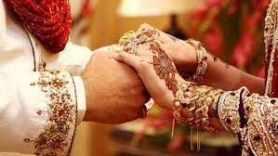
শানে নুযুল
প্রতীকি ছবি
মো. জাফর আলী, আরবি প্রভাষক, রামপুর আদর্শ আলিম মাদরাসা, চাঁদপুর সদর, চাঁদপুর। মোবাইল ন. ০১৮১৪২৪১১৬২, E-mail: mzafaralicp@gmail.com

Slide 7
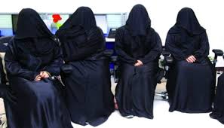
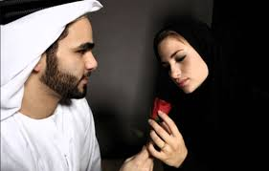
শানে নুযুল
প্রতীকি ছবি
মো. জাফর আলী, আরবি প্রভাষক, রামপুর আদর্শ আলিম মাদরাসা, চাঁদপুর সদর, চাঁদপুর। মোবাইল ন. ০১৮১৪২৪১১৬২, E-mail: mzafaralicp@gmail.com

Slide 8
আয়াতের বঙ্গানুবাদ
حُرِّمَتْ عَلَيْكُمْ أُمَّهَاتُكُمْ وَبَنَاتُكُمْ وَأَخَوَاتُكُمْ وَعَمَّاتُكُمْ وَخَالَاتُكُمْ وَبَنَاتُ الْأَخِ وَبَنَاتُ الْأُخْتِ وَأُمَّهَاتُكُمُ اللَّاتِي أَرْضَعْنَكُمْ وَأَخَوَاتُكُمْ مِنَ الرَّضَاعَةِ وَأُمَّهَاتُ نِسَائِكُمْ وَرَبَائِبُكُمُ اللَّاتِي فِي حُجُورِكُمْ مِنْ نِسَائِكُمُ اللَّاتِي دَخَلْتُمْ بِهِنَّ فَإِنْ لَمْ تَكُونُوا دَخَلْتُمْ بِهِنَّ فَلَا جُنَاحَ عَلَيْكُمْ وَحَلَائِلُ أَبْنَائِكُمُ الَّذِينَ مِنْ أَصْلَابِكُمْ وَأَنْ تَجْمَعُوا بَيْنَ الْأُخْتَيْنِ إِلَّا مَا قَدْ سَلَفَ إِنَّ اللَّهَ كَانَ غَفُورًا رَحِيمًا
وَالْمُحْصَنَاتُ مِنَ النِّسَاءِ إِلَّا مَا مَلَكَتْ أَيْمَانُكُمْ كِتَابَ اللَّهِ عَلَيْكُمْ وَأُحِلَّ لَكُمْ مَا وَرَاءَ ذَلِكُمْ أَنْ تَبْتَغُوا بِأَمْوَالِكُمْ مُحْصِنِينَ غَيْرَ مُسَافِحِينَ فَمَا اسْتَمْتَعْتُمْ بِهِ مِنْهُنَّ فَآتُوهُنَّ أُجُورَهُنَّ فَرِيضَةً وَلَا جُنَاحَ عَلَيْكُمْ فِيمَا تَرَاضَيْتُمْ بِهِ مِنْ بَعْدِ الْفَرِيضَةِ إِنَّ اللَّهَ كَانَ عَلِيمًا حَكِيمًا
মো. জাফর আলী, আরবি প্রভাষক, রামপুর আদর্শ আলিম মাদরাসা, চাঁদপুর সদর, চাঁদপুর। মোবাইল ন. ০১৮১৪২৪১১৬২, E-mail: mzafaralicp@gmail.com

Slide 9
আয়াতের বঙ্গানুবাদ
وَمَنْ لَمْ يَسْتَطِعْ مِنْكُمْ طَوْلًا أَنْ يَنْكِحَ الْمُحْصَنَاتِ الْمُؤْمِنَاتِ فَمِنْ مَا مَلَكَتْ أَيْمَانُكُمْ مِنْ فَتَيَاتِكُمُ الْمُؤْمِنَاتِ وَاللَّهُ أَعْلَمُ بِإِيمَانِكُمْ بَعْضُكُمْ مِنْ بَعْضٍ فَانْكِحُوهُنَّ بِإِذْنِ أَهْلِهِنَّ وَآتُوهُنَّ أُجُورَهُنَّ بِالْمَعْرُوفِ مُحْصَنَاتٍ غَيْرَ مُسَافِحَاتٍ وَلَا مُتَّخِذَاتِ أَخْدَانٍ فَإِذَا أُحْصِنَّ فَإِنْ أَتَيْنَ بِفَاحِشَةٍ فَعَلَيْهِنَّ نِصْفُ مَا عَلَى الْمُحْصَنَاتِ مِنَ الْعَذَابِ ذَلِكَ لِمَنْ خَشِيَ الْعَنَتَ مِنْكُمْ وَأَنْ تَصْبِرُوا خَيْرٌ لَكُمْ وَاللَّهُ غَفُورٌ رَحِيمٌ
মো. জাফর আলী, আরবি প্রভাষক, রামপুর আদর্শ আলিম মাদরাসা, চাঁদপুর সদর, চাঁদপুর। মোবাইল ন. ০১৮১৪২৪১১৬২, E-mail: mzafaralicp@gmail.com

Slide 10
জোড়ায় কাজ
ইসলামে কোন কোন মহিলাকে বিয়ে করা হারাম? তালিকা কর।
মো. জাফর আলী, আরবি প্রভাষক, রামপুর আদর্শ আলিম মাদরাসা, চাঁদপুর সদর, চাঁদপুর। মোবাইল ন. ০১৮১৪২৪১১৬২, E-mail: mzafaralicp@gmail.com

Slide 11
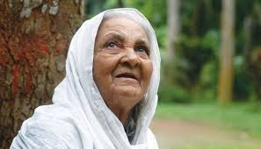
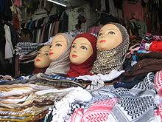
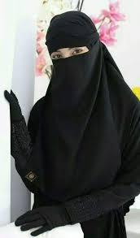
محرمات এর প্রকারভেদ
পুরুষের জন্য যাদেরকে বিবাহ ইসলামে নিষিদ্ধ করা হয়েছে, তাদেরকে محرمات বলে।
محرمات তিন প্রকার
১. বংশীয় সম্পর্কের কারণে محرمات যেমন: মাতাগণ, কন্যাবর্গ ও ফুফুগণ।
মো. জাফর আলী, আরবি প্রভাষক, রামপুর আদর্শ আলিম মাদরাসা, চাঁদপুর সদর, চাঁদপুর। মোবাইল ন. ০১৮১৪২৪১১৬২, E-mail: mzafaralicp@gmail.com

Slide 12
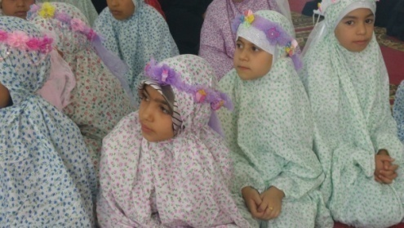
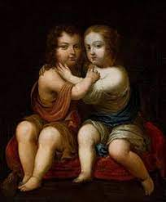
২. বৈবাহিক সম্পর্কের কারণে محرمات
যেমন: স্ত্রীর মাতাগণ, স্ত্রীর পূর্ব স্বামীর কন্যাগণ।
৩. দুগ্ধ পান করার কারণে محرماتযেমন: দুধমাতা ও দুধবোন।
মো. জাফর আলী, আরবি প্রভাষক, রামপুর আদর্শ আলিম মাদরাসা, চাঁদপুর সদর, চাঁদপুর। মোবাইল ন. ০১৮১৪২৪১১৬২, E-mail: mzafaralicp@gmail.com

Slide 13
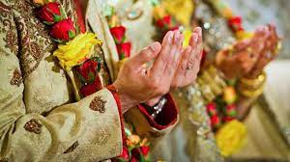
متعة এর পরিচয় ও হুকুম
متعة কে চারটি অর্থে ব্যবহার করা যায়। যথা: ১. متعة الحج ২. النكاح الى اجل ৩. متعة المطلقات ৪. امتاع المرأة زوجها
হেদায়া গ্রন্থকারের মতে,
المتعة هى ان يقول لامرأة استمتع بك كذا من مدة كذا من المال
কোনো নারীকে নির্দিষ্ট সময়ের জন্য কোনো সম্পদের বিনিময়ে চুক্তিভিত্তিক বিবাহকে متعة বলে।
মো. জাফর আলী, আরবি প্রভাষক, রামপুর আদর্শ আলিম মাদরাসা, চাঁদপুর সদর, চাঁদপুর। মোবাইল ন. ০১৮১৪২৪১১৬২, E-mail: mzafaralicp@gmail.com

Slide 14
متعة এর হুকুম
রাফেযি ও শিয়াদের অভিমত হলো, মুতা বিয়ে বৈধ।
দলীল: আল্লাহ তাআলার বাণী-
1. فما استمتعتم به منهن فأتوهن اجورهن فريضة.
2. يا ايها الذين أمنوا لا تحرموا طيبت ما احل الله لكم.
হাদীসের বাণী-
ان رسول الله صلى الله عليه وسلم رخص لنا ان نستمتع فكان احدنا ينطح المرأة بالثوب الى اجل.
মো. জাফর আলী, আরবি প্রভাষক, রামপুর আদর্শ আলিম মাদরাসা, চাঁদপুর সদর, চাঁদপুর। মোবাইল ন. ০১৮১৪২৪১১৬২, E-mail: mzafaralicp@gmail.com

Slide 15
আহলে সুন্নাত ওয়াল জামাআতের অভিমত হলো, মুতা বিবাহ সম্পূর্ণ নিষিদ্ধ।
দলীল: আল্লাহ তাআলার বাণী-
1. والذين هم لفروجهم حفظون الا على ازواجهم او ما ملكت ايمانهم فانهم غير ملومين. فمن ابتغى وراء ذلك فاولئك هم العادون.
দলীল: হাদীসের বাণী-
1. عن على رضي الله تعالى عنه انه عليه السلام نهى عن متعة النساء يوم خيبر.
2. عن سلمان بن الاكوع رضي الله تعالى عنه قال رخص النبي صلى الله عليه وسلم عام اوطاس فى المتعة ثلاثا ثم نهى عنها.
মো. জাফর আলী, আরবি প্রভাষক, রামপুর আদর্শ আলিম মাদরাসা, চাঁদপুর সদর, চাঁদপুর। মোবাইল ন. ০১৮১৪২৪১১৬২, E-mail: mzafaralicp@gmail.com

Slide 16
মূল্যায়ন
বৈবাহিক সম্পর্কের কারণে কারা محرمات?
স্ত্রীর মাতাগণ, স্ত্রীর পূর্ব স্বামীর কন্যাগণ।
সহোদর দু‘বোনকে একত্রে বিবাহের বিধান কী?
সহোদর দু‘বোনকে একত্রে বিয়ে করা হারাম।
আয়াতে محصنات দ্বারা কী বুঝানো হয়েছে?
স্বামী আছে এমন মহিলা উদ্দেশ্য অথবা যারা চরিত্রের দিক থেকে নিজেদেরকে সংরক্ষিত করে রেখেছে।
মো. জাফর আলী, আরবি প্রভাষক, রামপুর আদর্শ আলিম মাদরাসা, চাঁদপুর সদর, চাঁদপুর। মোবাইল ন. ০১৮১৪২৪১১৬২, E-mail: mzafaralicp@gmail.com

Slide 17
বাড়ির কাজ
তাহকীক কর:
حرمت، دخلتم، ملكت، احل، اتوا، اعلم.
মো. জাফর আলী, আরবি প্রভাষক, রামপুর আদর্শ আলিম মাদরাসা, চাঁদপুর সদর, চাঁদপুর। মোবাইল ন. ০১৮১৪২৪১১৬২, E-mail: mzafaralicp@gmail.com

Slide 18
সকলকে আন্তরিক ধন্যবাদ
মো. জাফর আলী, আরবি প্রভাষক, রামপুর আদর্শ আলিম মাদরাসা, চাঁদপুর সদর, চাঁদপুর। মোবাইল ন. ০১৮১৪২৪১১৬২, E-mail: mzafaralicp@gmail.com

